Slide 1

Active Object Localization par Deep Reinforcement Learning
PRAT : Séminaires et pratique en image
Un projet basé sur les travaux de l’article “Active Object Localization with Deep Reinforcement Learning”, Juan C. Caicedo, Svetlana Lazebnik (2015) 10.1109/ICCV.2015.286.
Projet encadré par : Pr. BLOCH Isabelle
1/26

Slide 2
PLAN DE LA PRÉSENTATION
01.
04.
02.
05.
03.
06.
Contexte
Approche de l’article
Présentation de la modélisation décrite dans le papier.
Etat de l’art
Résultats obtenus
Description d’une approche de l’état de l’art.
Résultats selon les classes, les hyper-paramètres et pendant l’évolution de l’apprentissage.
Concepts d’apprentissage par Renforcement
Conclusion
Modèle markovien, deep-q-learning.
2/26

Slide 3
01.
Contexte
3/26

Slide 4
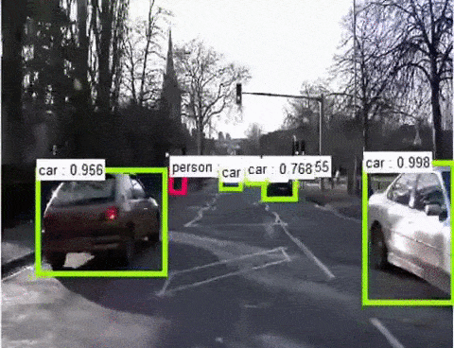
Contexte
Objectif : Localiser les boîtes englobantes d’objets dans une image
Application dans une variété de domaines :
Voitures autonomes
Reconnaissance d’aliments.
Interprétation de scènes.
Analyse de comportements sociaux ( mouvement d’acheteurs dans des magasins par exemple ).
4/26

Slide 5
02.
Etat de l’art
5/26

Slide 6
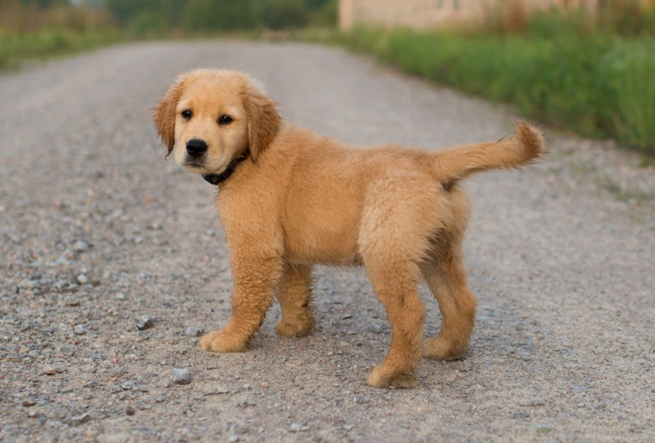
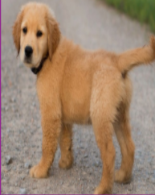
Exemple d’une méthode existante : R-CNN
Redimensionner
Détection de régions
SVM classe ‘Person’
Person ? Non
Extraction de caractéristiques
Feature
Vector
Classification
SVM classe ‘Dog’
Dog ? Oui
6/26

Slide 7
03.
Apprentissage par Renforcement
7/26

Slide 8
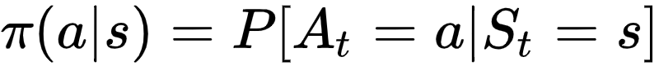
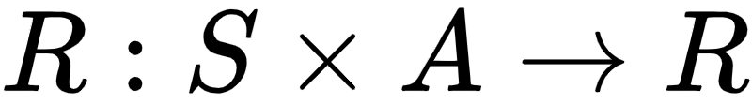
Fondements de l’apprentissage par renforcement
Environnement
Actions
Probabilités de transitions et “policy”
Ensemble fini d’états S
Ensemble fini d’actions A
Récompense
Espérance de retour
Fonction de valeur
8/26

Slide 9
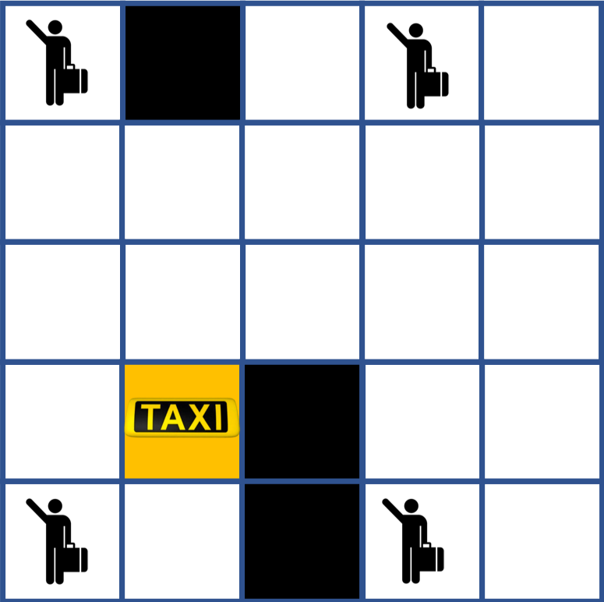
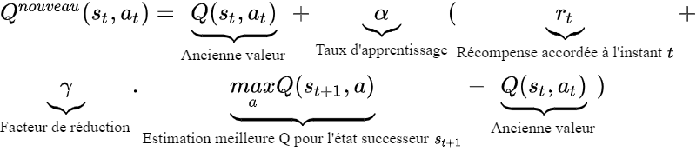
Q-Learning
Q-Table ( matrice d’estimation de la fonction Q optimale )
 | Haut | Bas | Gauche | Droite
Etat 1 | 8.5819 | -3.2148 | -2.3887 | -1.3541
. . . | . . . | . . . | . . . | . . .
Etat N | -4.7155 | 8.4522 | -6.3945 | -1.1574
Fonction de Bellman
9/26

Slide 10
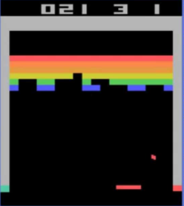
Deep-Q-Learning
P = 0.489
Estimateur de la fonction Q optimal
Conv3-32
Output
( softmax)
Conv3-32
Conv3-32
Conv3-32
Max-Pool
Conv3-64
Max-Pool
Conv3-128
Max-Pool
Conv3-64
FC-512
Réseau de neurones appelé “Q-Network” avec des couches convolutionnels pour l’extraction de caractéristiques et des couches fully connected avec softmax en sortie
P = 0.511
Représentation d’état de l’environnement
Output du réseau après softmax : probabilité que chaque action soit la meilleure possible.
10/26

Slide 11
04.
Approche de l’article
11/26

Slide 12
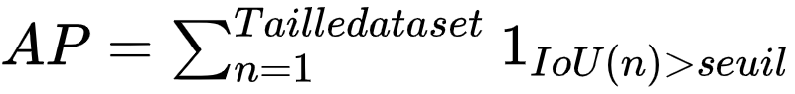
Métrique d’évaluation
Vérité
Intersection
Prédit
+1, Si IoU > seuil
-1 sinon
Vérité
Union
Prédit
12/26

Slide 13
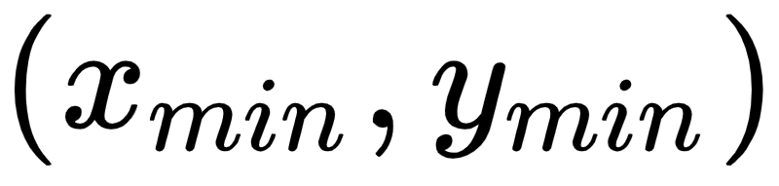
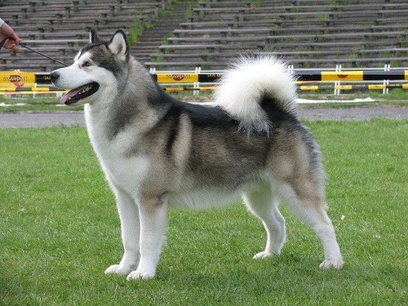
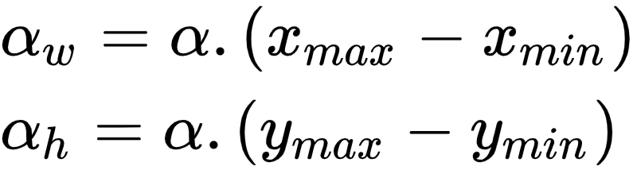



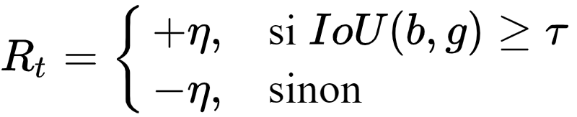





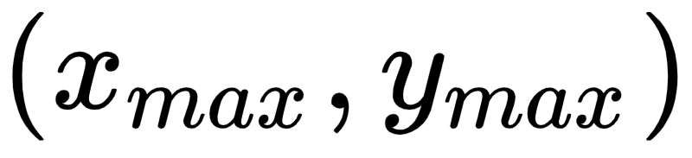
Dataset utilisé :
Pascal VOC 2007 + 2012
Environnement : Bounding Box
Actions : translations de la bounding box
Récompenses
13/26

Slide 14
Extraction de caractéristiques
Redimensionner
Feature
Vector
Historique de 9 actions en one-hot
001000000
000010000
100000000
.
.
.
000100000
000100000
000000100
Réseau convolutif au poids fixes
Action 1
Action 2
X
Max ( sortie ) = action choisie
Action 3
Les récompenses collectées est utilisé pour backpropager sur ce réseau
Feature
Vector
Action 9
X (81+25088)
Couche 1 (1024)
Couche 2 (1024)
Couche de sortie (9)
14/26

Slide 15
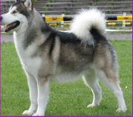
Feature
Vector
Historique de 9 actions en one-hot
001000000
000010000
100000000
.
.
.
000100000
000100000
000000100
Arrêt lorsque l’action choisie est :
Ou après 40 itérations.
X
Feature
Vector
15/26

Slide 16
Un réseau par classe
Dog’s Q-Network
Feature
Vector
Person’s Q-Network
16/26

Slide 17
Caractéristiques de l’apprentissage
Utilisation de la méthode de Replay-Memory (sample de l’historique, duplication périodique du q-network).
Agent expert pour optimiser l’exploration lors de l’apprentissage.
Hyper-paramètrage décisif dans l’efficacité du modèle.
17/26

Slide 18
05.
Résultats
18/26

Slide 19
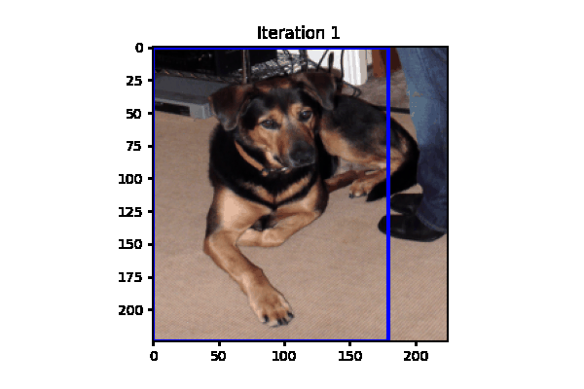
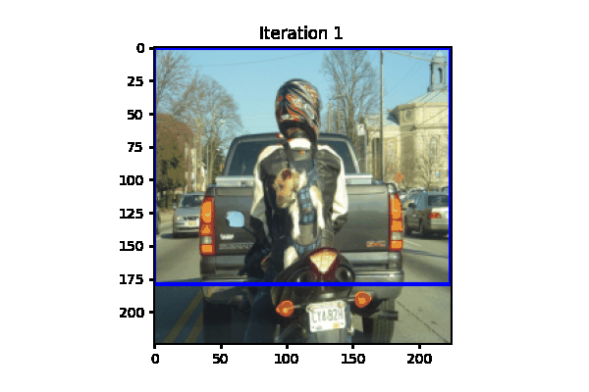
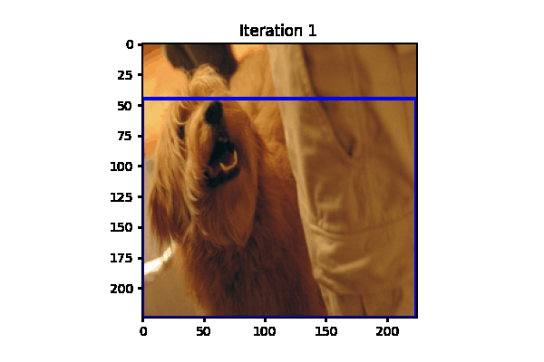
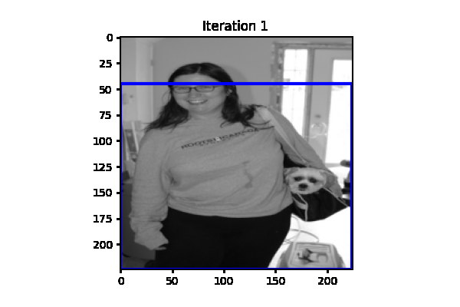
Exemples d'exécution
19/26

Slide 20
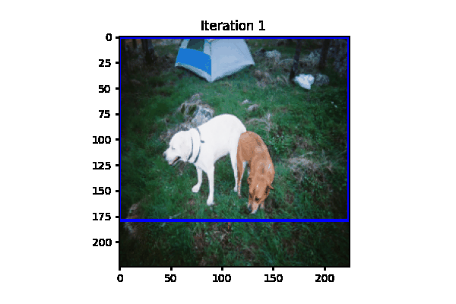
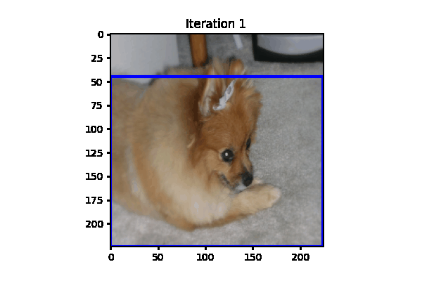
Apparition de cas problématiques
Apprentissage d’un comportement imprévu.
20/26

Slide 21
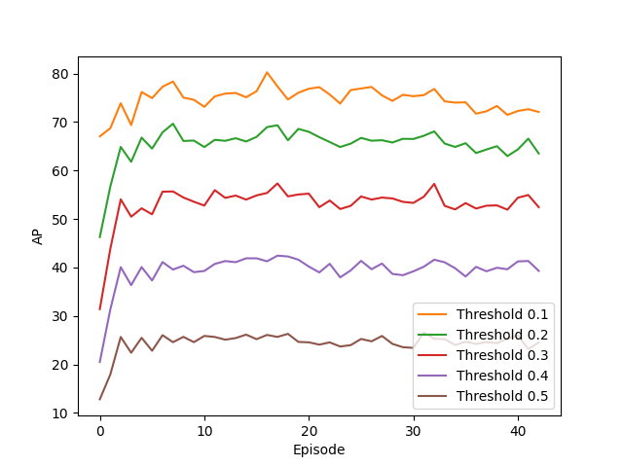
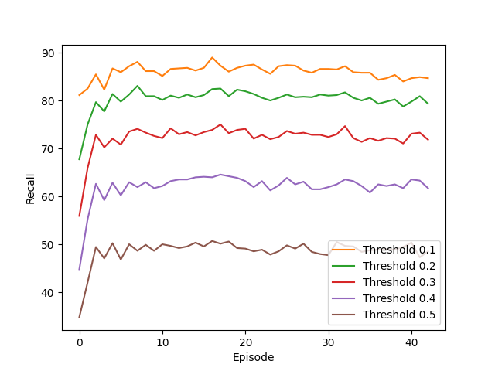
Evolution lors de l’apprentissage sur le training set
21/26

Slide 22
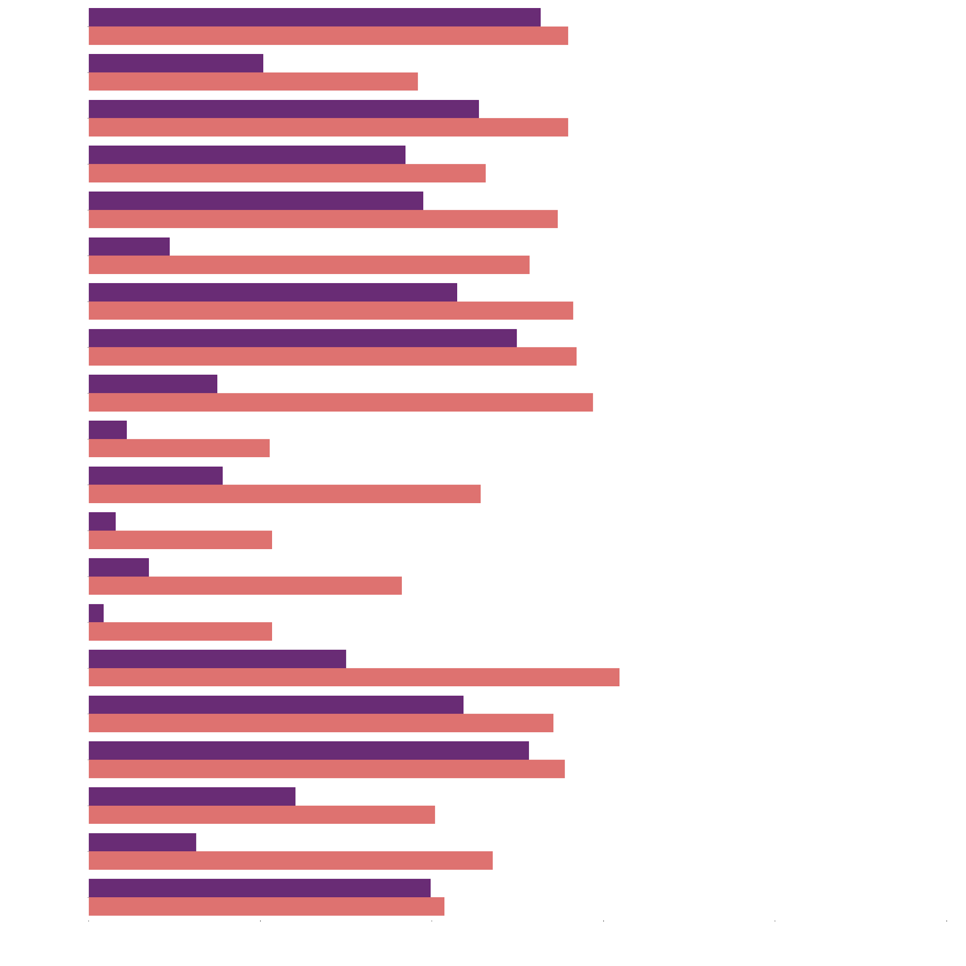
Résultats par classe sur le test set
Résultats des auteurs
Résultats de l’implémentation
Différence de résultats explicable par le réseau d’extraction de caractéristiques qui n’est pas précisé dans l’article.
22/26

Slide 23
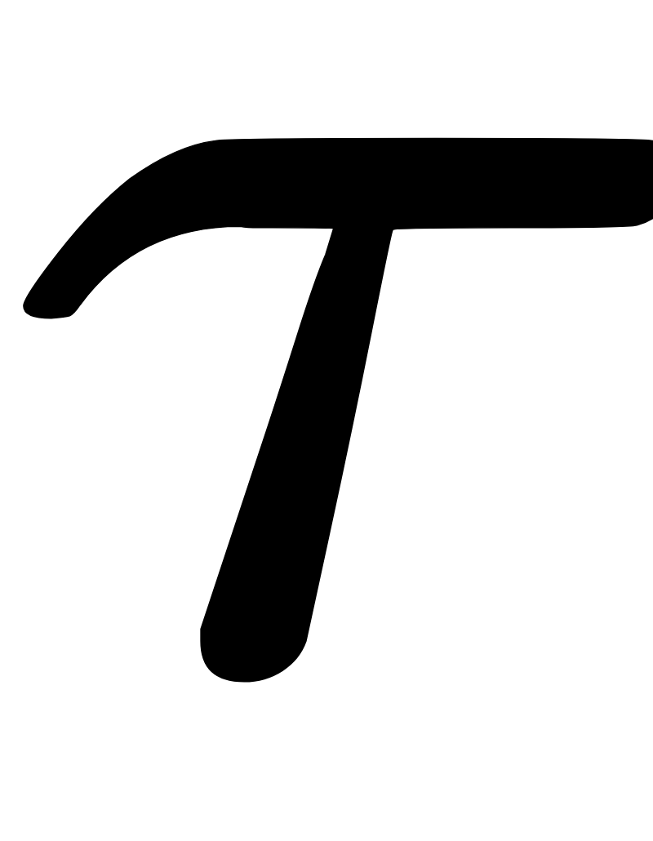
Résultats par hyper-paramètre
= 0.1
= 0.4
η
η
 | 2 | 5 | 10
0.1 | 52.67 | 55.44 | 34.90
0.5 | 18.28 | 19.67 | 18.31
0.8 | 21.77 | 21.04 | 19.13
 | 2 | 5 | 10
0.1 | 52.57 | 53.23 | 52.29
0.5 | 15.15 | 14.80 | 11.60
0.8 | 15.91 | 18.14 | 16.65
α
α
η
 | 2 | 5 | 10
0.1 | 52.08 | 52.53 | 53.01
0.5 | 10.65 | 8.45 | 9.24
0.8 | 10.15 | 9.57 | 8.31
α
= 0.9
23/26

Slide 24
06.
Conclusion
24/26

Slide 25
Améliorations possibles
Implémentation d’une méthode de sélection du paramètre α automatique pour l’agent .
Test de différentes architectures de Q-Network et de réseaux d’extraction de caractéristiques.
Ajouter des possibilités d’actions plus exhaustives permettant une convergence plus rapide.
25/26

Slide 26

Merci pour votre attention!
26/26

